Slide 1
Отчет об исполнении бюджета Чазевского сельского поселения за 2017г.
Утвержден решением Совета депутатов Чазевского сельского поселения от 20.02.2018г. №3

Slide 2
Уточненный бюджет Чазевского сельского поселения за 2017 год по доходам исполнен в сумме 9974,47 тыс. рублей или на 100,12 %. Плановые назначения по налоговым и неналоговым доходам исполнены на 100,66 %.
Налоговые и неналоговые доходы бюджета Чазевского сельского поселения составили в сумме 1806,6 тыс. рублей, что на 11,6 тыс. рублей меньше плановых назначений.
По сравнению с предыдущим годом объем налоговых и неналоговых доходов увеличился на 154,7 тыс. рублей.
Объем безвозмездных поступлений за 2017 год составил в сумме 8167,9 тыс. рублей. Уточненные плановые назначения исполнены на 100,0 %.
Доля безвозмездных поступлений в общем объеме доходов бюджета поселения увеличилась с 79,76 % в 2016 году до 81,89 % в 2017 году.
Общий объем доходов бюджета Чазевского сельского поселения за 2017 год увеличился по отношению к 2016 году на 953,2 тыс. рублей за счет уменьшения дотаций, сокращения программ по софинансированию расходов.

Slide 3
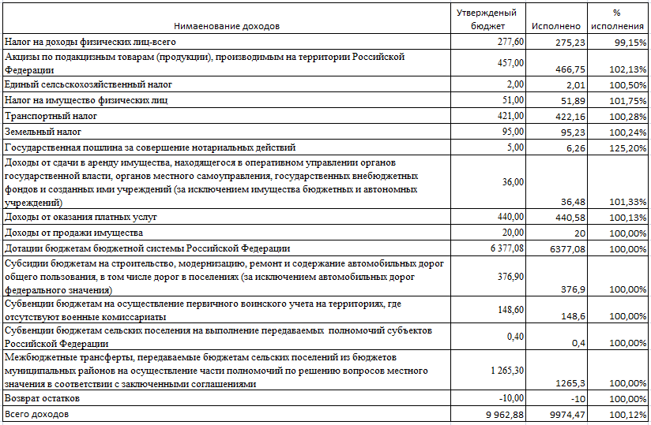
Исполнение бюджета Чазевского сельского поселения за 2017 год по доходам (тыс.руб.)

Slide 4
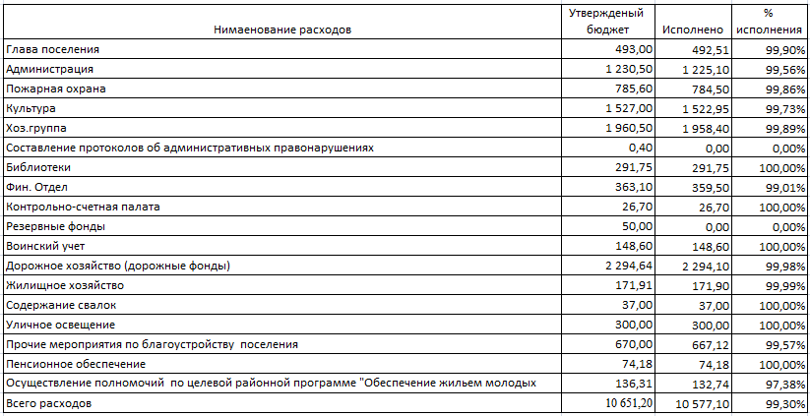
Исполнение бюджета Чазевского сельского поселения за 2017 год по расходам (тыс.руб.)

